Slide 1
总体情况
01. 概 述
本报告中所列数据的统计期限自2021年1月1日起至2021年12月31日止。如对本报告有任何疑问，请与滕州市综合行政执法局宣传科联系。
地址：滕州市善国北路107号；邮编：277599；电话：0632-5878001

Slide 2
02.政府信息公开工作开展情况
成立了局信息公开工作领导小组，具体负责和指导全局的信息公开工作。制定了综合执法和城市管理领域政府信息公开实施细则和工作规范，明确公开的范围、方式和程序，把职责落实到具体科室、个人，严把保密关、政策关、格式关。主动全面公开了通知公告、政策文件、规划计划、财政信息、行政权力、建议提案、重点领域额、组织管理、政务公开基本目录9大类信息公开内容，同时对一些紧急性、临时性、阶段性的工作及重要会议、重要活动、重大事项等均在门户网站以图文并茂的形式全程公开，及时有效的向市民群众公开工作开展情况，方便市民群众全面了解相关信息，强化了市民的监督力度。
03.政府信息主动公开情况
2021年，局网站共更新工作动态信息537条，公开文件和有关事项36份；发布、推送微博123条；推送推送微信公众号发布图文信息316条；信息公开网站更新信息374条，依申请公开信息2条。

Slide 3
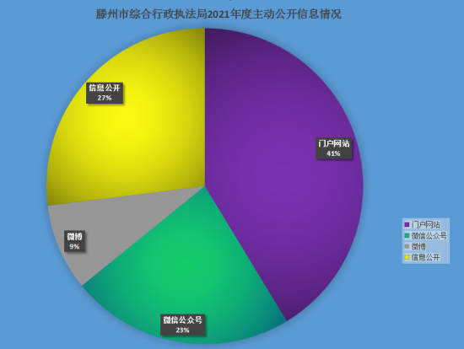
滕州市综合行政执法局信息公开数据情况
工作动态 | 部门文件 | 信息公开网站更新信息 | 依申请公开
537 | 36 | 374 | 2

Slide 4
04.依申请公开情况
2021年市综合行政执法局共接到依申请公开信息2件，不予受理1件，不属本单位职责1件，均已依法依规办理完毕。
本年度无因政府信息公开申请提起行政复议、行政诉讼情况。
05.建议提案办理公开情况
共承办滕州人大代表建议5件、滕州政协提案19件，已全部办理完毕。
06.平台建设情况

Slide 5
微 信
微 博
政务公开栏
门户网站
政府信息公开的收费及减免情况
2021年，未发生政府信息公开收费问题，也未发现有擅自增加收费的项目、扩大收费范围的行为。

Slide 6
因政府信息公开申请引发行政复议及提起行政诉讼情况
市综合行政执法局严格按照《政府信息公开条例》的规定开展工作，主动公开相关的政府信息，及时回应公民申请，未发生因政务公开申请引发行政复议及提起行政诉讼。
政务信息公开存在的问题
主要问题
改进方向
存在政府信息公开及时性和均衡性不足、信息公开宣传力度不强等问题。
市综合行政执法局将正视自身存在的问题和差距，积极制定措施，压实主体责任，实行销号管理，按照时间节点要求，及时有效做好相关信息公开工作，并不断优化信息公开内容的数量和质量；结合城管“六进”、党员“双报到”等活动开展，不断提升信息公开宣传力度，让更多的市民群众了解政府信息公开知识和城市管理工作，积极营造浓厚的社会宣传氛围。

